Slide 1
주제 탐색 1
발표 일시 : 2018. 01. 25
12146304 김성제
14146307 김준성
14146311 박소영

Slide 2
목차
Brainstorming
IDEA 1 : 모두의 TV
IDEA 2 : 치킨 드실?
1
2
3

Slide 3
1. Brainstorming
콘텐츠 추천
Telebee
UHD
콘텐츠 제작
콘텐츠
OTT
콘텐츠 유치
방송 사업 트랜드
& KT Skylife
키즈
광고
모바일
N-Screen
1. Brainstorming

Slide 4

1. Brainstorming
<광고>
방송 광고 트랜드
광고는 방송 사업의 수익 모델 중 하나
지상파 시청률 감소 -> ATL 광고 감소, PPL 광고 증가
콘텐츠의 제한 -> PPL 광고의 한계
모바일과 PC 중심의 디지털 동영상 광고 시장 확대 -> TV 광고의 한계
TV 이외에 광고 플랫폼을 확대할 수 있을까?
1. Brainstorming
Notes:
스카이라이프는 인기있는 콘텐츠를 만드는게 아니라서 PPL 못함

Slide 5
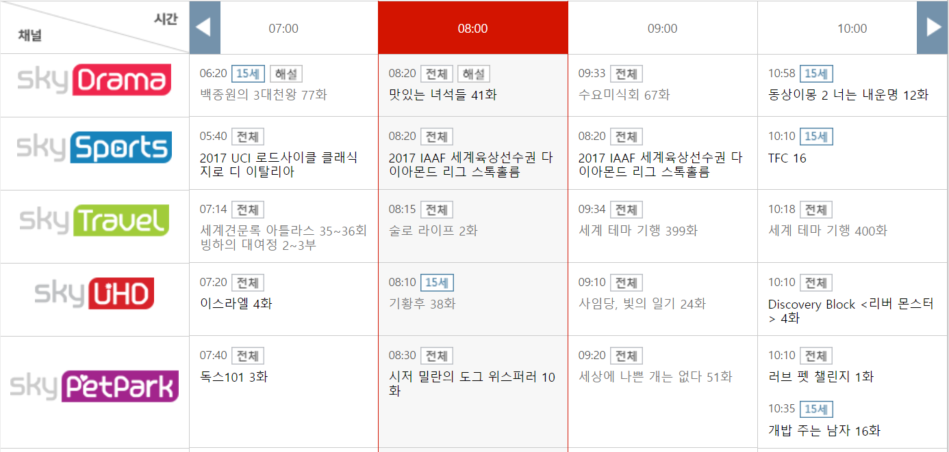
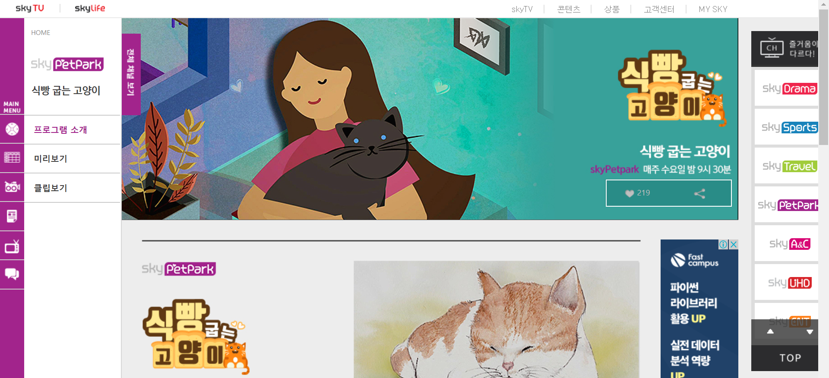
1. Brainstorming
<콘텐츠>
콘텐츠 제작
Sky TV에 SkyDrama, SkySports, SkyTravel 등의 테마 채널을 가짐
다른 방송사의 인기 콘텐츠와 자체 콘텐츠 방송
1. Brainstorming

Slide 6
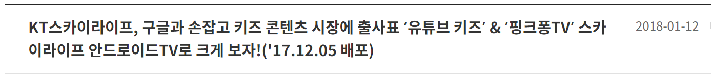
1. Brainstorming
<콘텐츠>
콘텐츠 유치
키즈/ 교육 콘텐츠 시장 성장
스카이라이프 키즈 콘텐츠 시장에 진출 : 유튜브 키즈, 핑크퐁 TV 등 키즈 앱 론칭 및 키즈 VOD 서비스 확대
콘텐츠 추천
2017년 캡스톤 과제 ‘SKY MY LIFE’ : 고객의 시청 기록에 따른 콘텐츠 추천
콘텐츠 말고 ‘광고’를 추천해줄 수 있을까?
1. Brainstorming

Slide 7
1. Brainstorming
<콘텐츠>
기타
고령화 사회 진입
노인층의 콘텐츠 소비 행태/ 정보 습득 매체로 TV의 비중이 높음
방송 콘텐츠에 접근하기 어려운 소비자 층이 있지 않을까?
1. Brainstorming

Slide 8
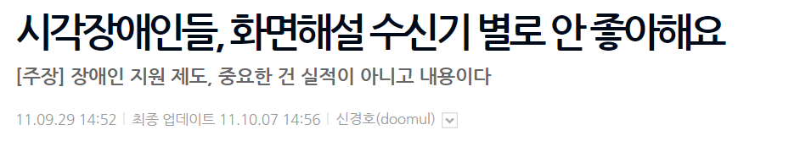

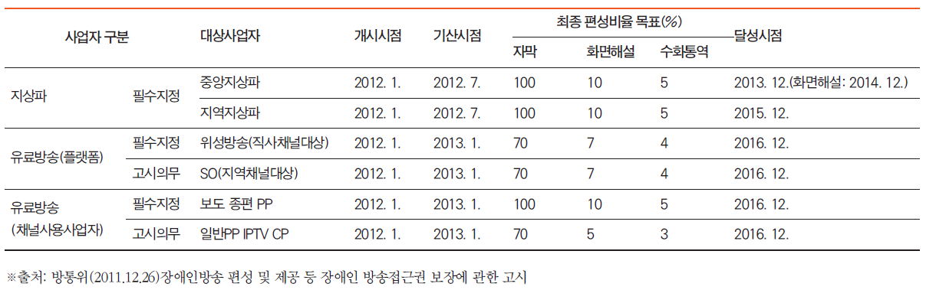
2. IDEA 1 : 모두의 TV
“집단 지성을 이용한 배리어 프리 콘텐츠 제작 플랫폼”
방송 소외계층
시각장애인, 청각장애인, 난청 노인
65세 이상 노인, 다문화가정, 탈북이주민
방송 소외계층을 위한 정책 현황
화면해설 수신기, 자막 수신기 보급 -> 높은 불량률
방송자막 -> 오탈자, 생략 등 방송 사고가 잦고 질이 낮음
2. IDEA 1 : 모두의 TV

Slide 9
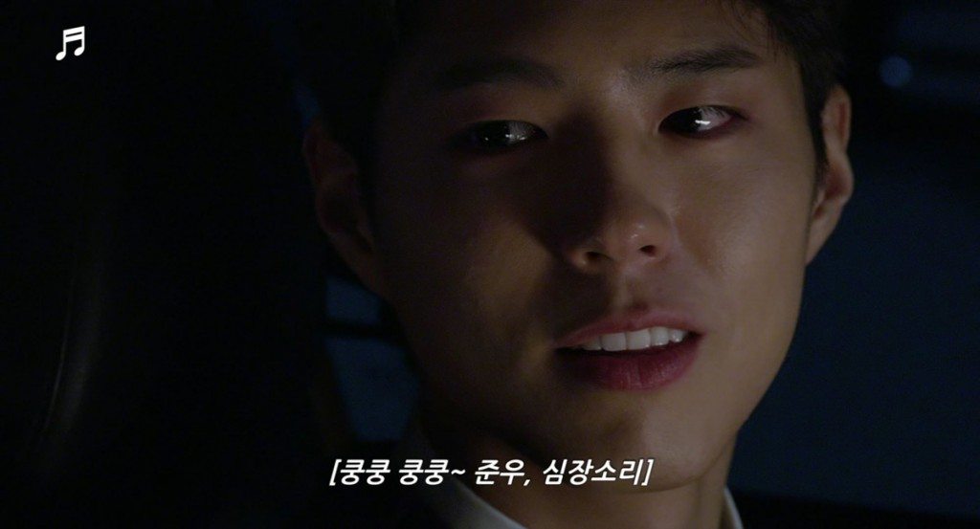
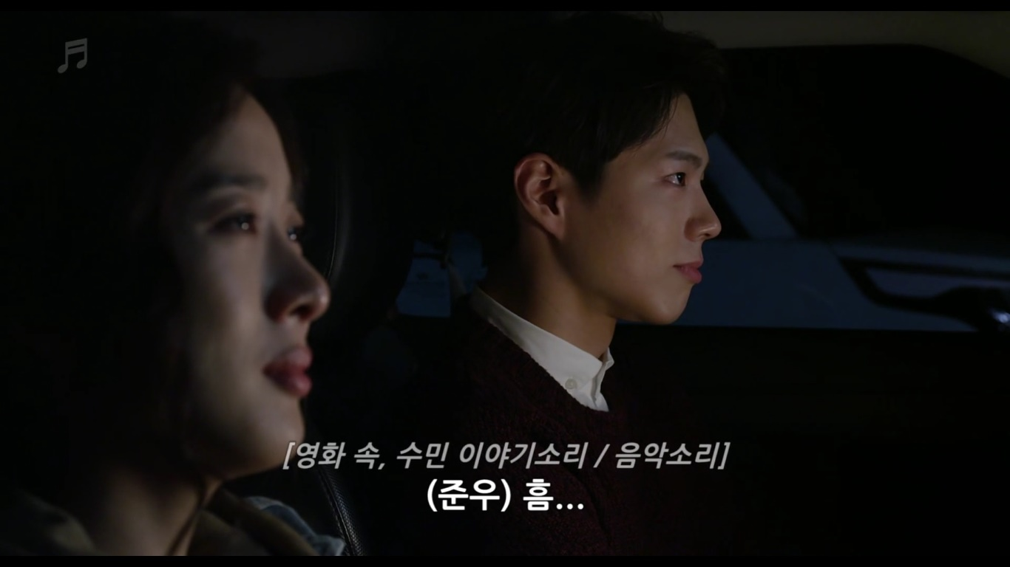
2. IDEA 1 : 모두의 TV
“집단 지성을 이용한 배리어 프리 콘텐츠 제작 플랫폼”
‘배리어프리(Barrier-free)’ 영화
문화 콘텐츠에서의 장벽을 해소하려는 움직임
자막과 영화 해설이 제공되는 시청각장애인용 영화
장애인 뿐만 아니라 어린이, 노인, 한국어가 서툰 외국인도 쉽게 즐길 수 있음
배리어 프리 영화 ‘반짝 반짝 두근 두근’ : https://www.youtube.com/watch?v=k4cGjHOwKPA
배리어프리영화 제작 및 상영
화면해설 제작, 자막 제막
한국영화의 경우 편당 1600만원
외국영화의 경우 편당 2600만원
개봉관 수가 적고 시간대도 제한적임
2. IDEA 1 : 모두의 TV
Notes:
지난 8월 개봉한 영화 <택시운전사>는 개봉 20일 만에 1033개 스크린에서 천만관객을 동원했지만 배리어프리 방식으로 1회 이상 상영한 곳은 38개뿐이다. 관람가능 횟수도 40회에 불과했고 서울 등 대도시 일부 영화관에서만 상영됐다. 원문보기: http://news.khan.co.kr/kh_news/khan_art_view.html?artid=201710151657011&code=940100#csidx5559180d0b93a79952be7d55cca9f5f

Slide 10
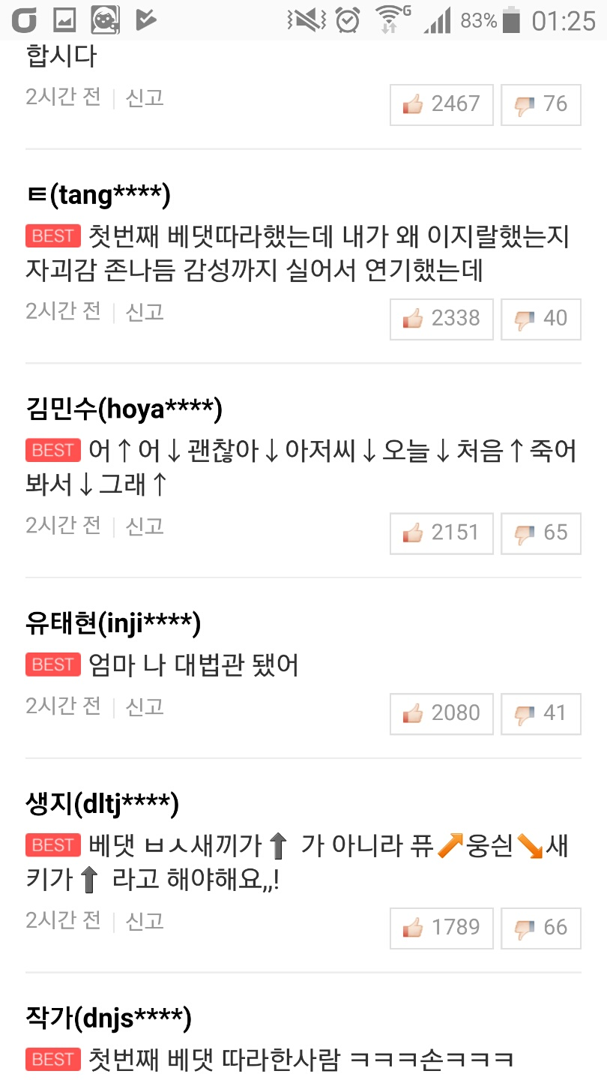
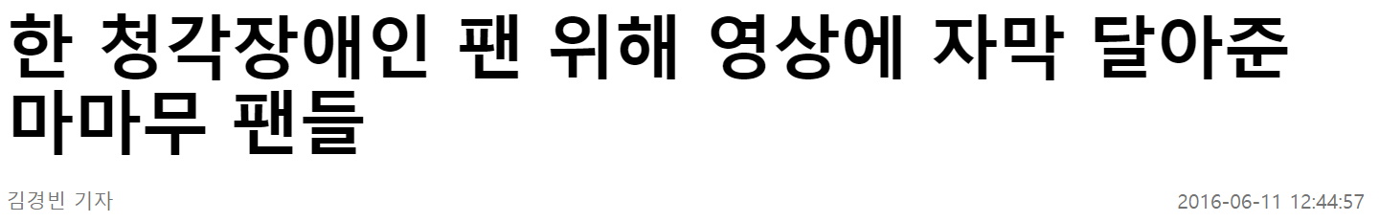
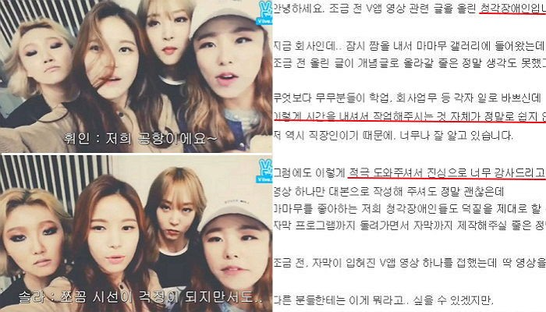
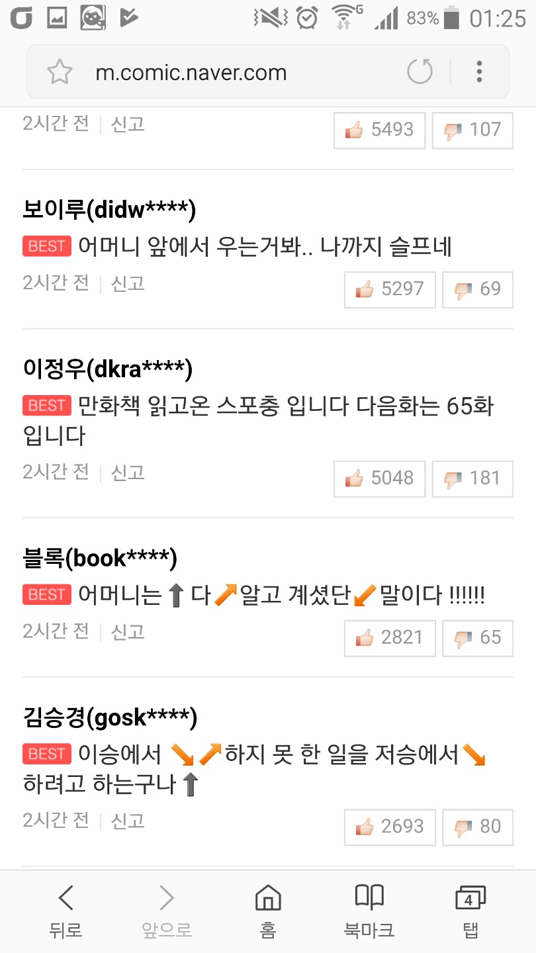
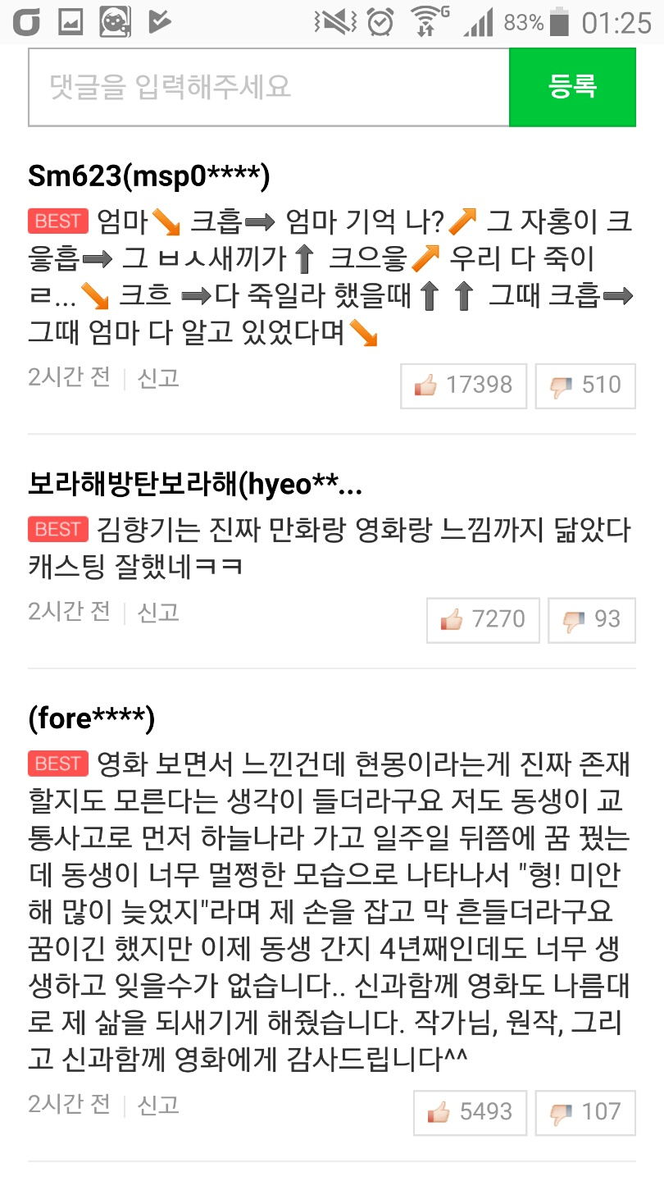
2. IDEA 1 : 모두의 TV
“집단 지성을 이용한 배리어 프리 콘텐츠 제작 플랫폼”
2. IDEA 1 : 모두의 TV

Slide 11
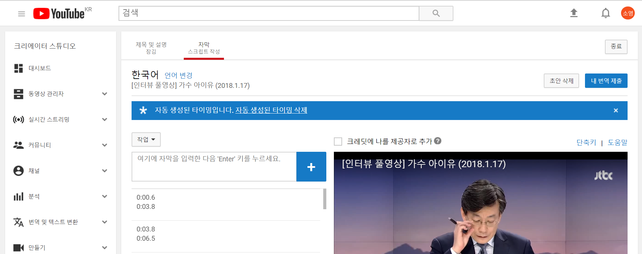
2. IDEA 1 : 모두의 TV
“집단 지성을 이용한 배리어 프리 콘텐츠 제작 플랫폼”
번역 플랫폼 벤치마킹
더 생각해야 할 문제
수요가 적은 분야 -> 사용자들이 어디서, 어떻게 자막 제작에 참여하게 할 것인가?
스카이라이프의 수익 모델
2. IDEA 1 : 모두의 TV

Slide 12
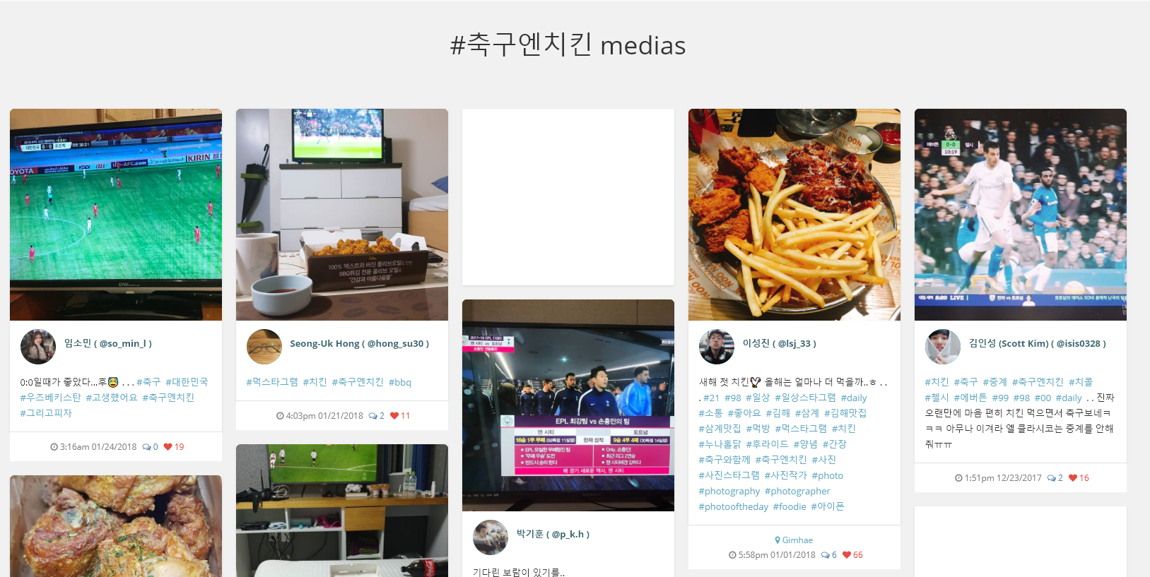
3. IDEA 2 : 치킨 드실?
1) 현상
3. IDEA 2 : 치킨 드실?

Slide 13
3. IDEA 2 : 치킨 드실?
2) 생각
패턴: 축구경기 전, 사람들은 치킨을 주문한다.
광고: 축구경기 30분 전, 치킨을 바로 주문할 수 있는 광고
3. IDEA 2 : 치킨 드실?

Slide 14
3. IDEA 2 : 치킨 드실?
3) 확장
사용자의 시청패턴, 관심사, 연령대, 성별
사용자를 위한 광고
3. IDEA 2 : 치킨 드실?

Slide 15
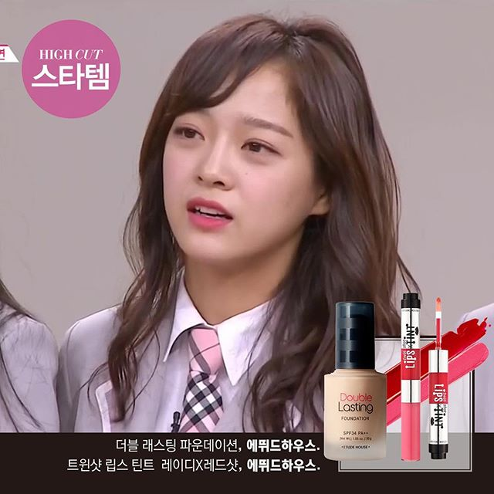

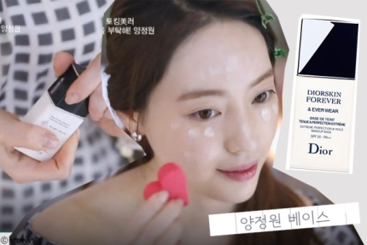
3. IDEA 2 : 치킨 드실?
3) 확장
Ex1) 뷰티
3. IDEA 2 : 치킨 드실?

Slide 16
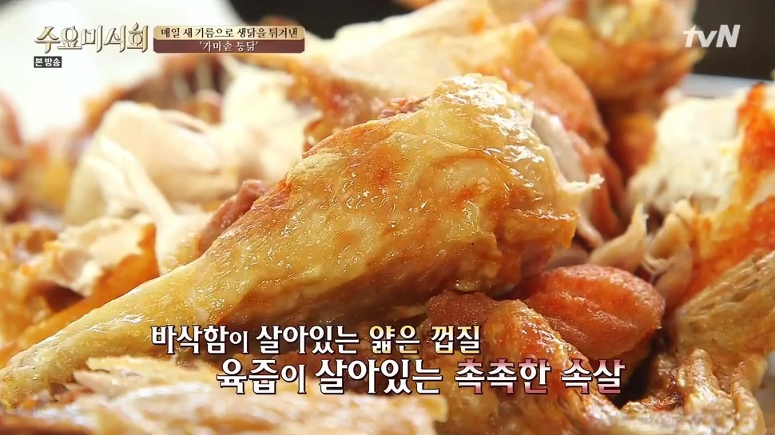
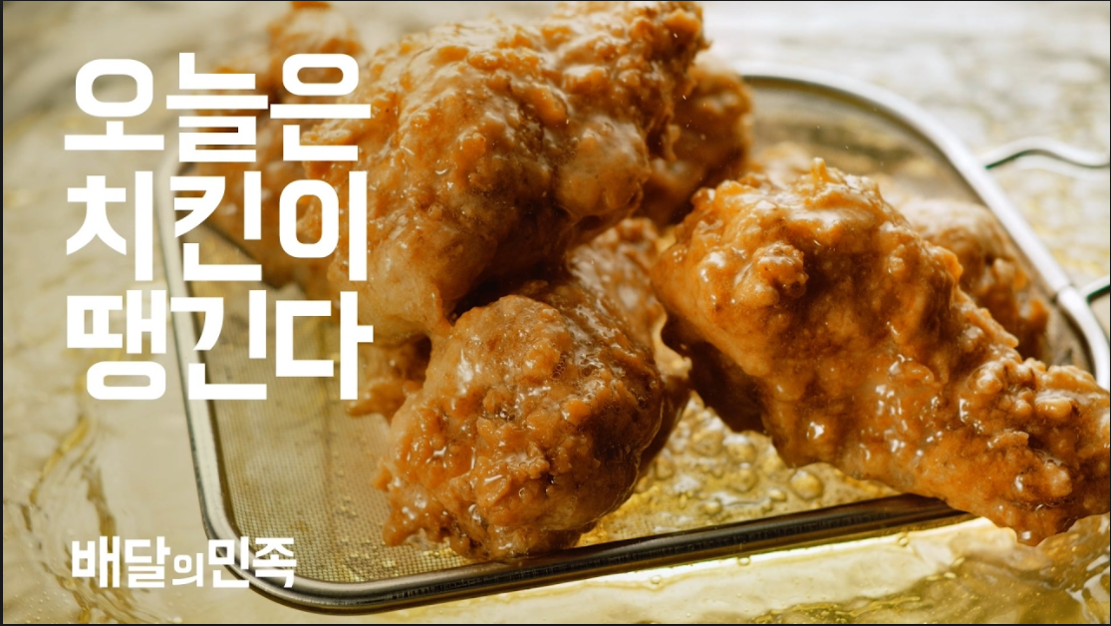
3. IDEA 2 : 치킨 드실?
3) 확장
Ex2) 음식
3. IDEA 2 : 치킨 드실?

Slide 17
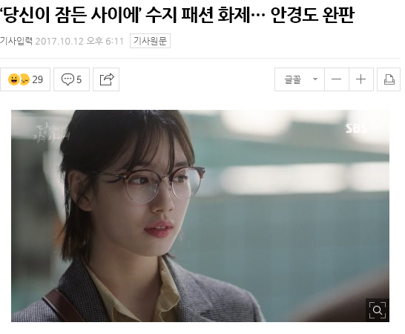
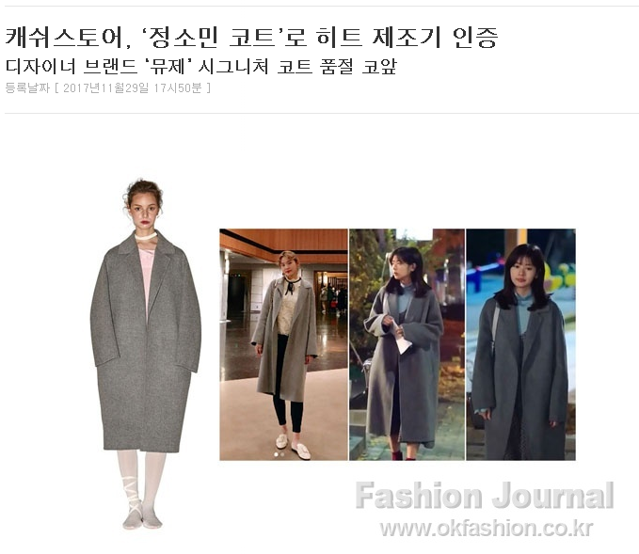
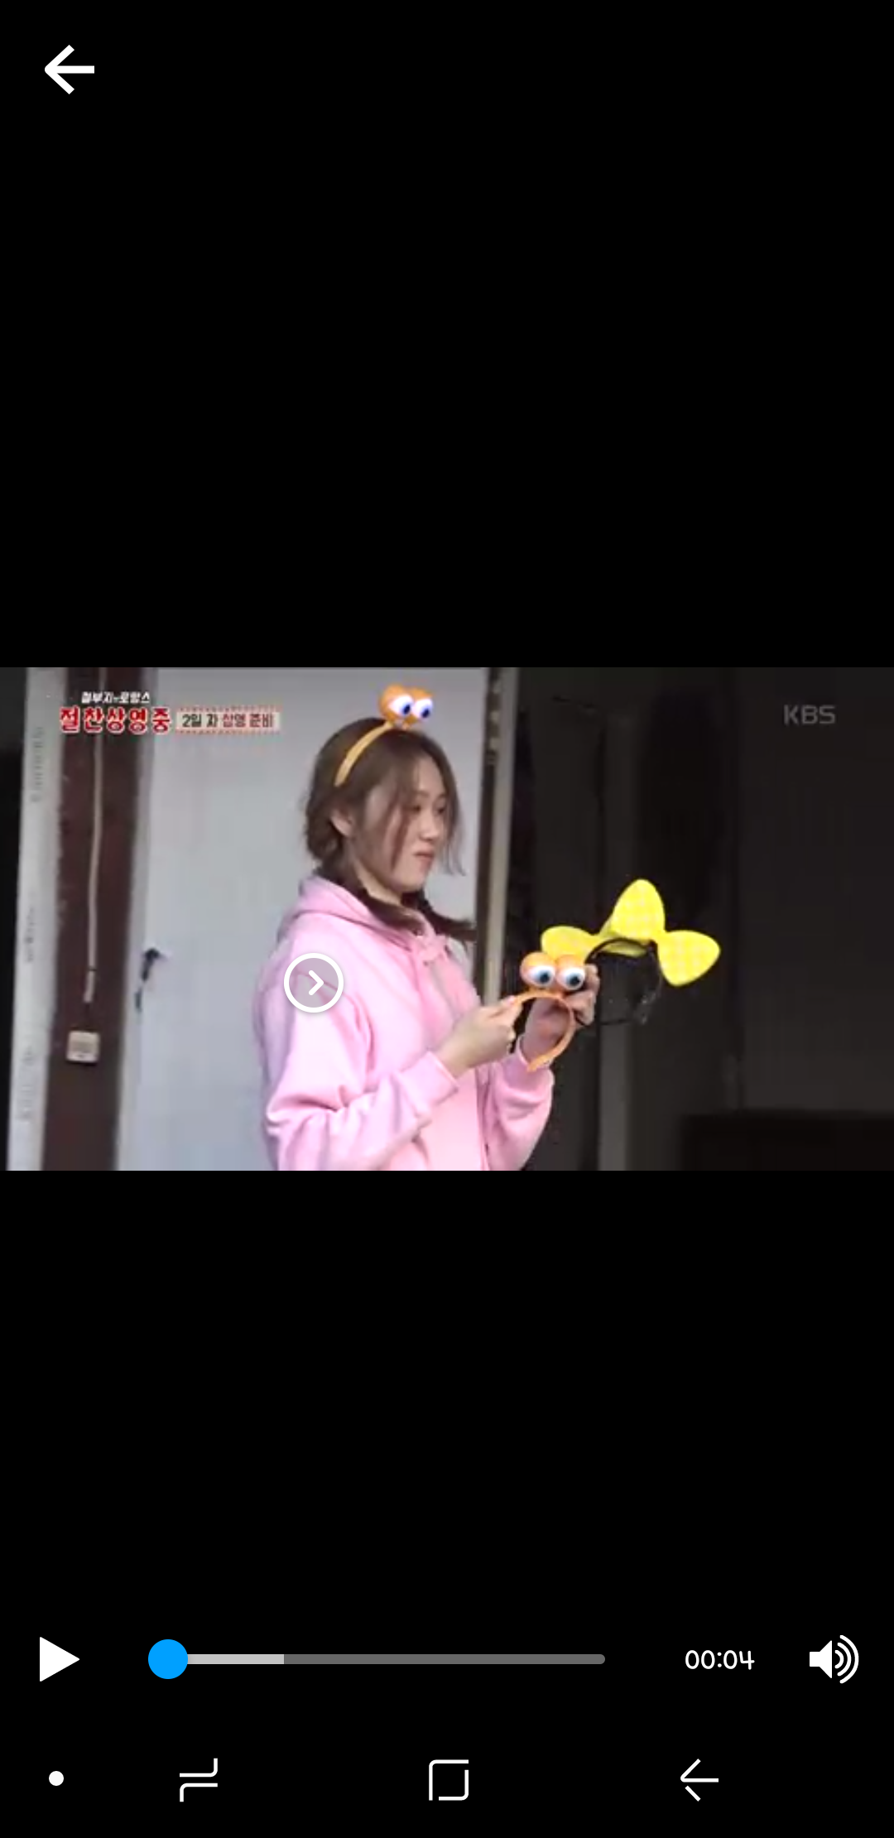
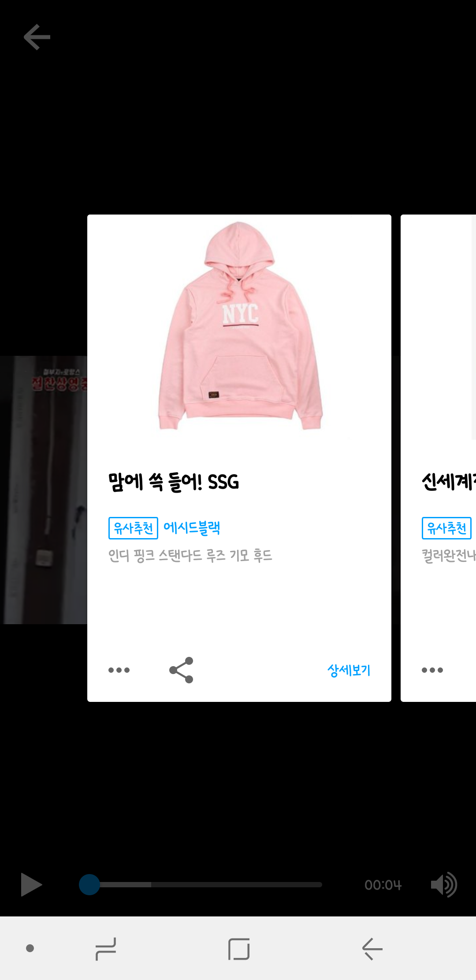
3. IDEA 2 : 치킨 드실?
3) 확장
Ex3) 의류
3. IDEA 2 : 치킨 드실?

Slide 18
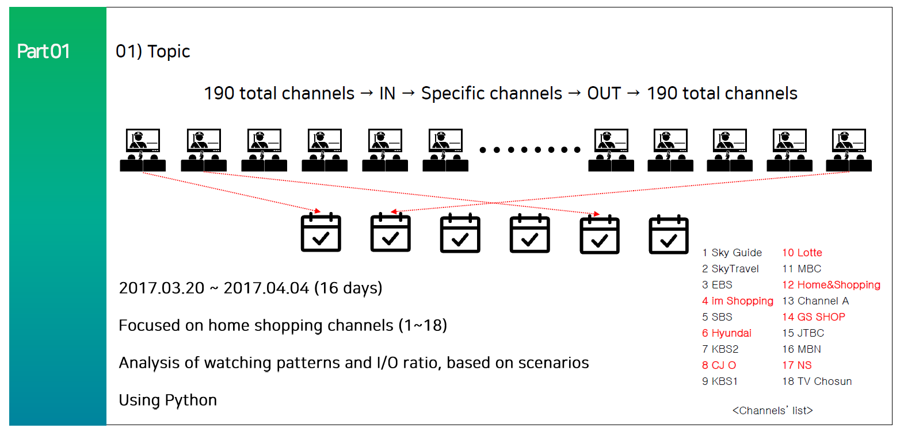
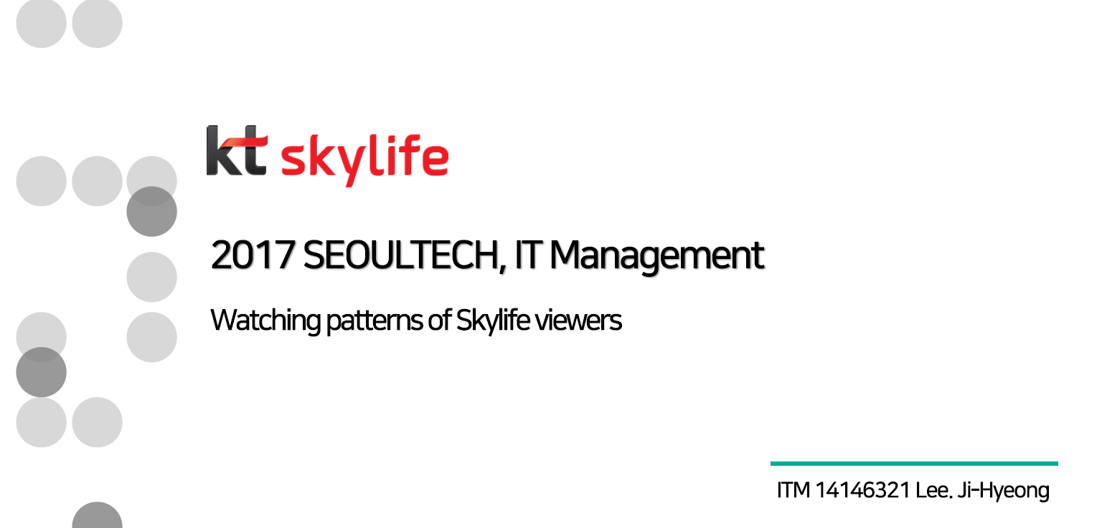
3. IDEA 2 : 치킨 드실?
사용자의 시청 패턴 데이터
by. 이지형
방송에 대한 텍스트 마이닝
3. IDEA 2 : 치킨 드실?

Slide 19

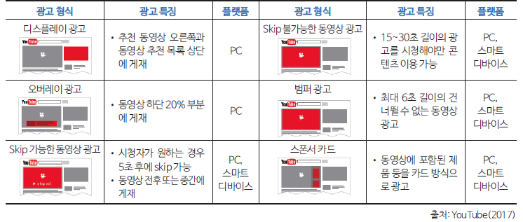
3. IDEA 2 : 치킨 드실?
유튜브 오버레이 광고
QR 코드
3. IDEA 2 : 치킨 드실?

Slide 20
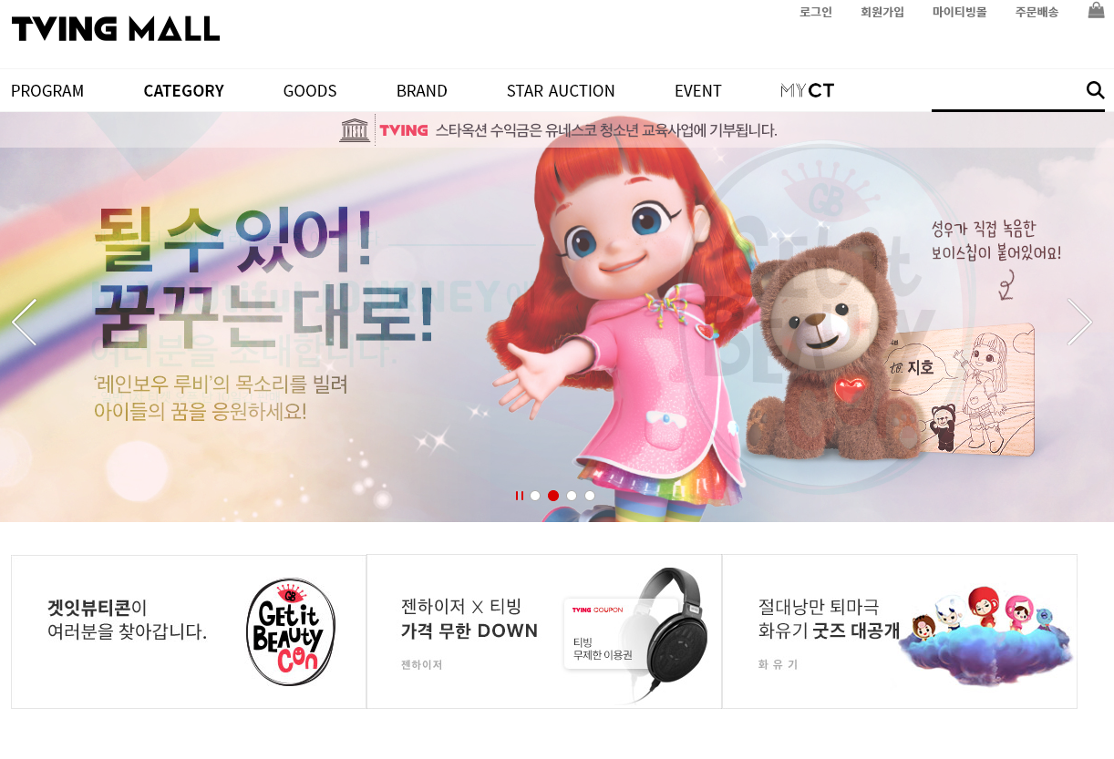
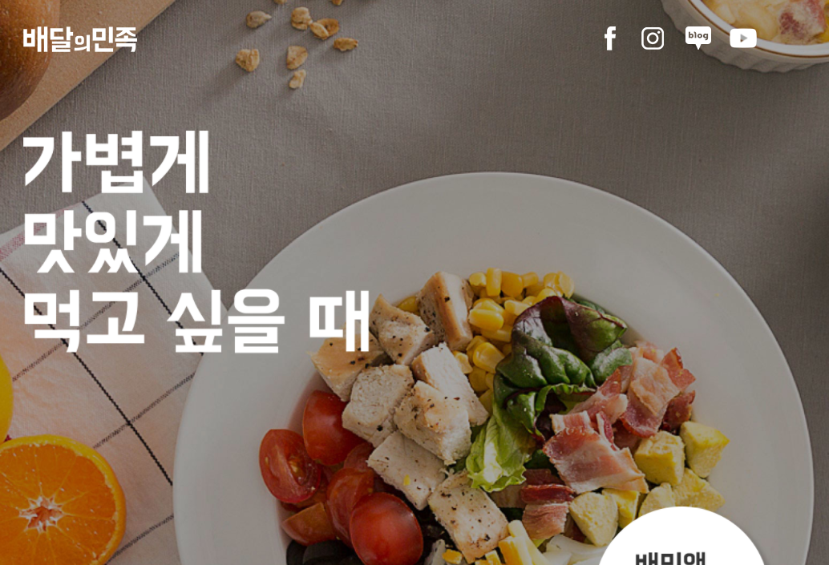
3. IDEA 2 : 치킨 드실?
1. TVING MALL과 같은 자체 쇼핑몰 운영
2. 배달의 민족과 같은 거래 중개 플랫폼
3. IDEA 2 : 치킨 드실?

Slide 21
감사합니다.

